Slide 1
17. 아두이노 활용 - 디지털 창작 프로그래밍
강사 : 노태상

Slide 2
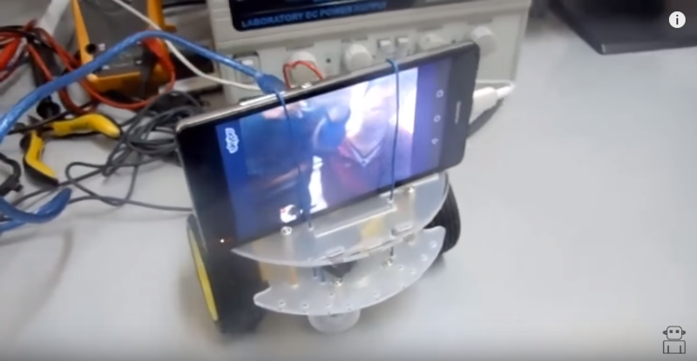
01. 아두이노 창작 작품 소개
아두이노 기반 창작 작품을 소개합니다.
아두이노 RC카의 위치제어 및 스마트폰 영상을 송수신

Slide 3
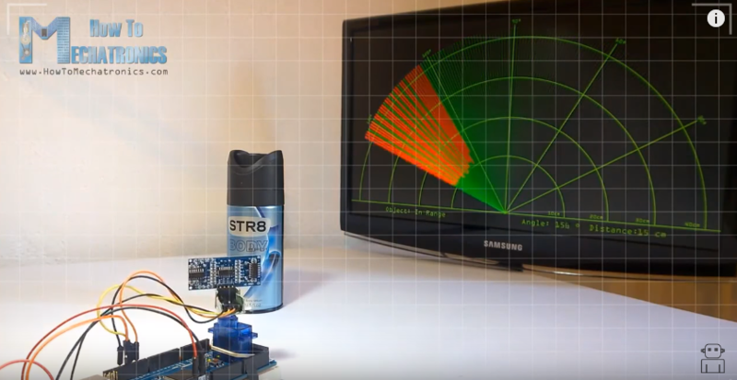
01. 아두이노 창작 작품 소개
아두이노 기반 창작 작품을 소개합니다.
Arduino RADAR 서보모터로 회전을 하고 SR-04 초음파 센서로 물체의 거리를 계산하여 군용/항공기 레이다 처럼 구현한 작품

Slide 4
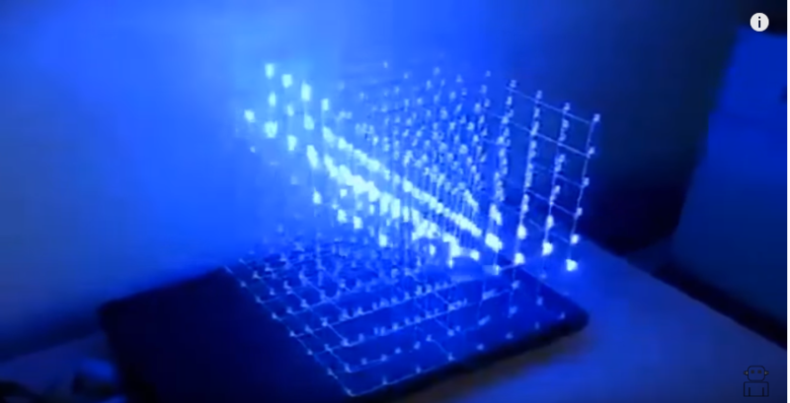
01. 아두이노 창작 작품 소개
아두이노 기반 창작 작품을 소개합니다.
Cubo led arduino 8 x 8 x 8 LED 큐브로 연결해야 하는 LED가 512 개이고 내부 LED 제어하는 알고리즘에 대해 조사가 필요하다.

Slide 5
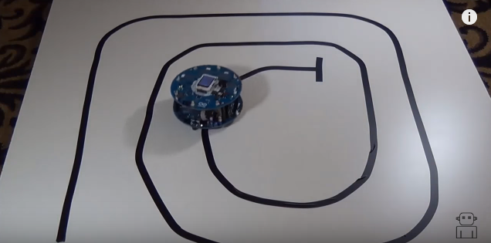
01. 아두이노 창작 작품 소개
아두이노 기반 창작 작품을 소개합니다.
Arduino robot line following 적외선 센서를 이용한 라인트레이서이다.

Slide 6
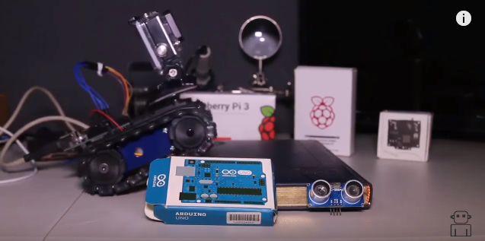
01. 아두이노 창작 작품 소개
아두이노 기반 창작 작품을 소개합니다.
Tank robot with arduino 미니 탱크에 카메라를 설치해서 영상을 전송한다.

Slide 7
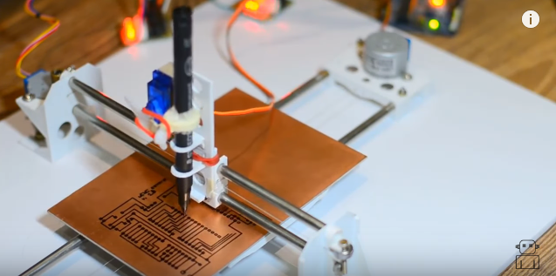
01. 아두이노 창작 작품 소개
아두이노 기반 창작 작품을 소개합니다.
PCB PLOTTER With arduino 스태프 모터와 서보모터 조합으로 프린팅한다.
PC의 PCB 데이터를 파싱해서 출력하는 방법과 프린팅 완료 후 인쇄 패턴 유지 기능 구현

Slide 8
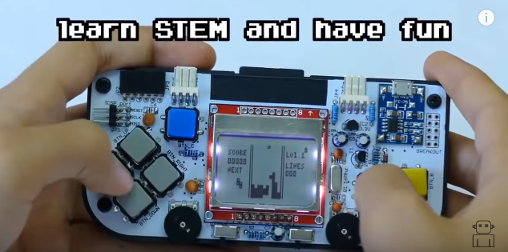
01. 아두이노 창작 작품 소개
아두이노 기반 창작 작품을 소개합니다.
Maker buino game console
여러 게임 지원이 가능하며, 외부 커넥터는 다른 인터페이스로도 사용이 가능하며 특히 교육용으로 다른 센서와 장치들을 연결해서 사용가능하다.

Slide 9
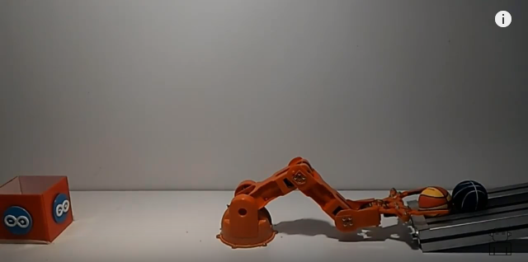
01. 아두이노 창작 작품 소개
아두이노 기반 창작 작품을 소개합니다.
Arduino braccio robot arm 4관절 로봇팔이며, 전원 내장 기능이 있다.

Slide 10
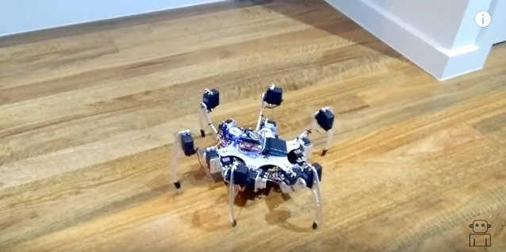
01. 아두이노 창작 작품 소개
아두이노 기반 창작 작품을 소개합니다.
HEXAPOD ps2 controller
6족 로봇으로 서보모터를 18개 적용한 로봇이다.

Slide 11
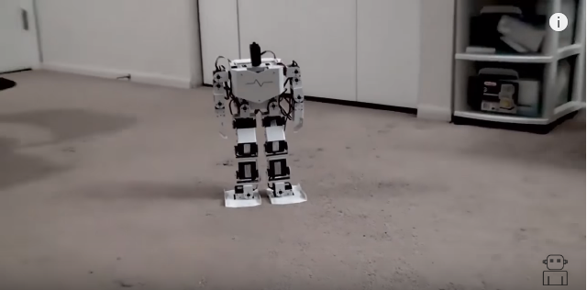
01. 아두이노 창작 작품 소개
아두이노 기반 창작 작품을 소개합니다.
biped robot android controlled 이족 로봇으로 위치제어가 핵심이며, 팔굽혀 펴기, 물구나무 서기, 걷기 등의 기능이 있다.

Slide 12
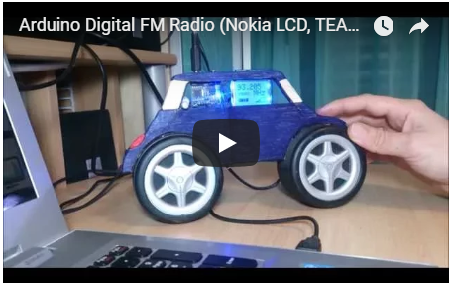
02. 아두이노 디지털 프로젝트
아두이노 기반 디지털 프로젝트를 소개합니다.
Arduino Digital FM Radio
Arduino UNO를 사용하여 FM라디오 만들기
라디오 모듈과 Nokia 5110 LCD모듈을 이용

Slide 13
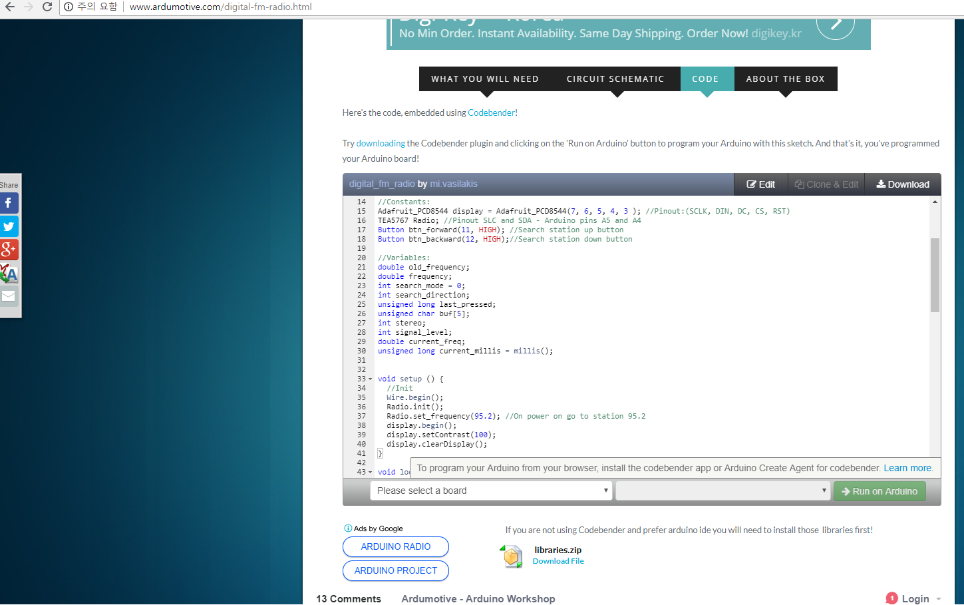
02. 아두이노 디지털 프로젝트
아두이노 기반 디지털 프로젝트를 소개합니다.
Arduino Digital FM Radio 참조 사이트

Slide 14
02. 아두이노 디지털 프로젝트
아두이노 기반 디지털 프로젝트를 소개합니다.
Arduino Digital FM Radio
준비물
1. 아두이노 우노
2. TEA5767 라디오 모듈
3. 노키아 5110 디스플레이(pcb 버전)
4. 2개의 푸시버튼
추가 준비물
1. LM386 Audio Amplifier 모듈
2. 4.7k 가변저항(볼륨 조절을 위한)
3. 2개의 스피커

Slide 15
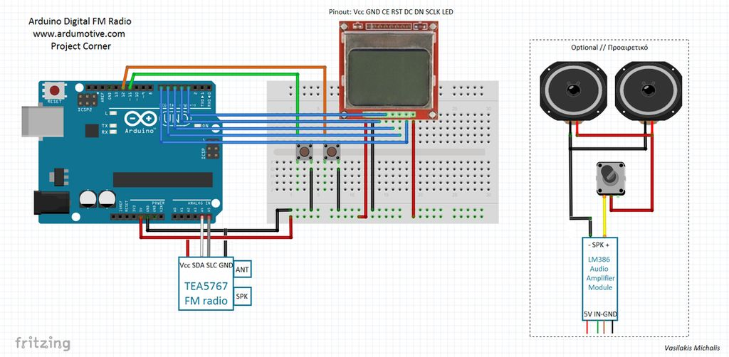
02. 아두이노 디지털 프로젝트
아두이노 기반 디지털 프로젝트를 소개합니다.
Arduino Digital FM Radio
회로도 레이아웃

Slide 16
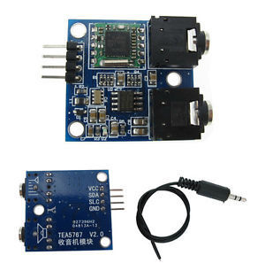
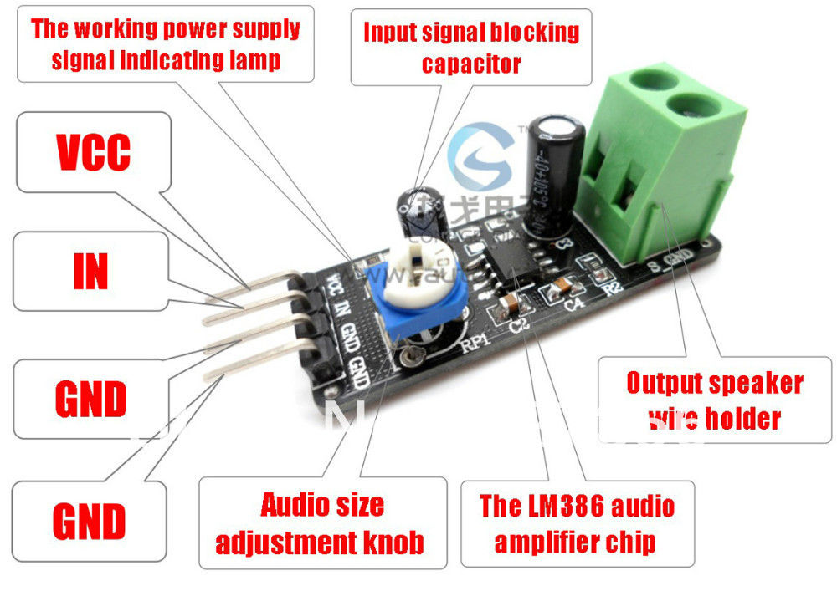
02. 아두이노 디지털 프로젝트
아두이노 기반 디지털 프로젝트를 소개합니다.
Arduino Digital FM Radio

Slide 17
02. 아두이노 디지털 프로젝트
아두이노 기반 디지털 프로젝트를 소개합니다.
Arduino Digital FM Radio
4개의 input핀
1. Vcc: 아두이노의 5v output핀을 사용
2. IN: 스피커의 + 케이블에 연결
3. GND: 스피커의 – 케이블에 연결
4. GND: 아두이노의 GND핀에 연결
스피커의 양극과 음극은 반드시 TEA5767 스피커의 output 선에서 뺀 것이어야 한다.

Slide 18
02. 아두이노 디지털 프로젝트
아두이노 기반 디지털 프로젝트를 소개합니다.
Arduino Digital FM Radio
/* Arduino Digital FM Radio with build in speakers
libraries & schematic: www.ardumotive.com
dev: Michalis Vasilakis // Date 24/2/2015 // Version 1.0
Many thanks to nicuflorica.blogspot.ro */
//Libraries:
#include <SPI.h>
#include <Adafruit_GFX.h>
#include <Adafruit_PCD8544.h>
#include <TEA5767.h>
#include <Wire.h>
#include <Button.h>
//Constants:
Adafruit_PCD8544 display = Adafruit_PCD8544(7, 6, 5, 4, 3 ); //Pinout:(SCLK, DIN, DC, CS, RST)
TEA5767 Radio; //Pinout SLC and SDA - Arduino pins A5 and A4
Button btn_forward(11, HIGH); //Search station up button
Button btn_backward(12, HIGH);//Search station down button

Slide 19
02. 아두이노 디지털 프로젝트
아두이노 기반 디지털 프로젝트를 소개합니다.
Arduino Digital FM Radio
//Variables:
double old_frequency;
double frequency;
int search_mode = 0;
int search_direction;
unsigned long last_pressed;
unsigned char buf[5];
int stereo;
int signal_level;
double current_freq;
unsigned long current_millis = millis();
void setup () {
//Init
Wire.begin();
Radio.init();
Radio.set_frequency(95.2); //On power on go to station 95.2
display.begin();
display.setContrast(100);
display.clearDisplay();
}

Slide 20
02. 아두이노 디지털 프로젝트
아두이노 기반 디지털 프로젝트를 소개합니다.
Arduino Digital FM Radio
void loop () {
if (Radio.read_status(buf) == 1) {
current_freq = floor (Radio.frequency_available (buf) / 100000 + .5) / 10;
stereo = Radio.stereo(buf);
signal_level = Radio.signal_level(buf);
display.setTextSize(2);
display.setTextColor(BLACK);
display.setCursor(0,0);
display.print(display.print(current_freq));
display.setCursor(47,15);
display.print("MHz");
display.setCursor(0,20);
display.setTextSize(1);
display.setTextColor(BLACK);

Slide 21
02. 아두이노 디지털 프로젝트
아두이노 기반 디지털 프로젝트를 소개합니다.
Arduino Digital FM Radio
//Strereo or mono ?
if (stereo) display.print("STEREO");
else display.print("MONO");
// display level of FM signal..
display.setCursor(0,35);
display.setTextSize(1);
display.setTextColor(WHITE, BLACK);
display.print(signal_level);
display.print("/15 ");
display.display();
delay (500);
display.clearDisplay();
//Draw a signal level triangle...
display.drawLine(80, 30, 80, 45, BLACK);
display.drawLine(80, 45, 50, 45, BLACK);
display.drawLine(50, 45, 80, 30, BLACK);
//Fill triangle with signal strength
int sl = signal_level;
for (int x = 0; x < sl; x++)
{
display.drawLine(50+2*x, 45, 50+2*x, 45-x, BLACK);
}
}

Slide 22
02. 아두이노 디지털 프로젝트
아두이노 기반 디지털 프로젝트를 소개합니다.
Arduino Digital FM Radio
//When button pressed, search for new station
if (search_mode == 1) {
if (Radio.process_search (buf, search_direction) == 1) {
search_mode = 0;
}
}
//If forward button is pressed, go up to next station
if (btn_forward.isPressed()) {
last_pressed = current_millis;
search_mode = 1;
search_direction = TEA5767_SEARCH_DIR_UP;
Radio.search_up(buf);
delay(1000);
}
//If backward button is pressed, go down to next station
if (btn_backward.isPressed()) {
last_pressed = current_millis;
search_mode = 1;
search_direction = TEA5767_SEARCH_DIR_DOWN;
Radio.search_down(buf);
delay(1000);
}
delay(100);
}

Slide 23
감사합니다.

